Slide 1


7-9 klasių moksleivių delinkventinis elgesys Lietuvoje
Renata Giedrytė-Mačiulienė, Laura Ūselė
Lietuvos teisės institutas
Vilnius, 2017-01-26
MIP-018/2013

Slide 2
ISRD – International Self-Report Delinquency Study
Pirmasis etapas – 1992-1993 m. Dalyvavo 13 šalių (Olandija, Portugalija, Ispanija, Anglija ir Velsas, Šveicarija, Belgija, Suomija, Vokietija, Šiaurės Airija, Graikija, Italija, JAV (Nebraskos valstija) ir Naujoji Zelandija).
Antrasis etapas – 2005-2007 m. Dalyvavo 31 valstybė, įskaitant naująsias ES valstybes nares, taip pat ir Lietuvą.
Trečiasis etapas – 2012-2015 m. Dalyvavo 35 valstybės, įskaitant Lietuvą.

Slide 3
Tyrimo metodika, atranka ir tiriamieji
Pranešimo apie save (angl. self-report) metodas.
Daugiapakopė stratifikuota atsitiktinė miestų tipo atranka: Vilnius, Šiauliai, Kretinga, Plungė, Telšiai.
Pirminis atrankos vienetas – mokyklų klasės. Iš viso apklausti 2 824 moksleiviai arba 146 klasės.
Apklausa vyko 2013 m. spalio – gruodžio mėn.

Slide 4
ISRD tyrimo schema
Jaunimo delinkvencija
Šeima
Mokykla
Laisvalaikis, draugai
Nuostatos
Viktimizacija
Gyvenimo įvykiai
Gyvenamoji aplinka
Požiūris į policijos pareigūnus

Slide 5
Klausimai
Turtinio pobūdžio pažeidimai | Smurtinio pobūdžio pažeidimai | Kiti pažeidimai
esi pavogęs (-usi) ką nors iš parduotuvės ar prekybos centro? | esi panaudojęs (-usi) ginklą, jėgą ar grasinai panaudoti jėgą siekdamas (-a) gauti pinigų ar kitų daiktų? | piešei ant sienų, traukinių, autobusų (troleibusų) ar požeminėse perėjose (graffiti)?
esi įsilaužęs (-usi) į patalpą, siekdamas (-a) ką nors pavogti? | esi nešiojęs (-usi) ginklą, pavyzdžiui, lazdą, peilį, šaunamąjį ginklą (pistoletą) ar grandinę? | tyčia ką nors gadinai, pavyzdžiui, niokojai autobusų (troleibusų) stoteles, daužei vitrinas, automobilius arba ardei autobuso (troleibuso) ar traukinio sėdynes?
esi pavogęs (-usi) dviratį? | esi dalyvavęs (-usi) grupinėse muštynėse futbolo stadione, gatvėje ar kitoje viešoje vietoje? | esi neteisėtai parsiuntęs (-usi) muzikos ar filmų iš interneto?
esi pavogęs (-usi) motociklą ar automobilį? | esi stipriai sumušęs (-usi) ar stipriai sužalojęs (-usi) ką nors lazda ar peiliu? | esi pardavinėjęs (-usi) narkotikus ar padėjęs (-usi) kam nors juos pardavinėti?
esi pavogęs (-usi) ką nors nuo ar iš automobilio? | esi tyčia sužalojęs (-usi) gyvūną?
esi ką nors pavogęs (-usi) iš kito asmens nepanaudojęs (-usi) jėgos ar grasinimų?

Slide 6
Delinkventinio elgesio paplitimas
Per visą gyvenimą – 59,8 % moksleivių
Per paskutinius 12 mėn. – 55,5 % moksleivių
Tačiau... be neteisėto muzikos ar filmų siuntimosi iš interneto ir graffiti:
Per visą gyvenimą – 26,6 % moksleivių
Per paskutinius 12 mėn. – 18 % moksleivių

Slide 7
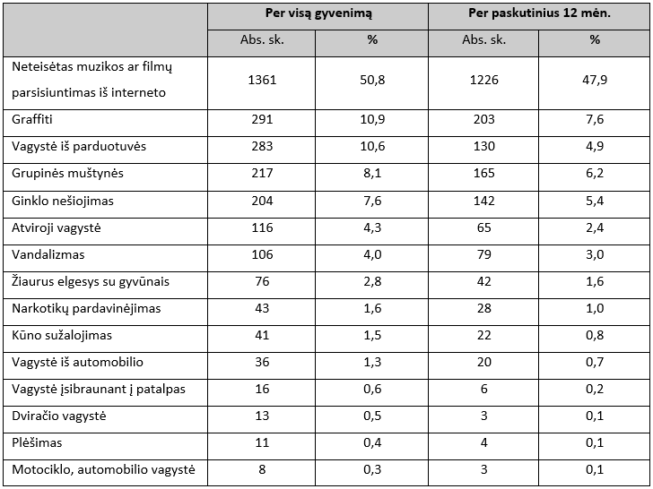
Delinkventinio elgesio paplitimas pagal atskirus pažeidimus

Slide 8
Kontaktas su policija
Per visą gyvenimą – 7,9 % moksleivių
Per paskutinius 12 mėn. – 5,1 % moksleivių

Slide 9
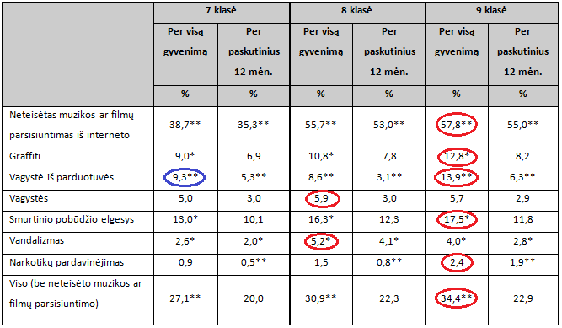
Amžius ir delinkventinis elgesys
χ² testas, *p ≤ 0,05; χ² testas, **p ≤ 0,01
Vagystės: vagystė iš automobilio, atviroji vagystė, vagystė įsibraunant į patalpas, dviračio vagystė, motociklo, automobilio vagystė.
Smurtinio pobūdžio elgesys: plėšimas, ginklo nešiojimas, grupinės muštynės, kūno sužalojimas, žiaurus elgesys su gyvūnais.

Slide 10
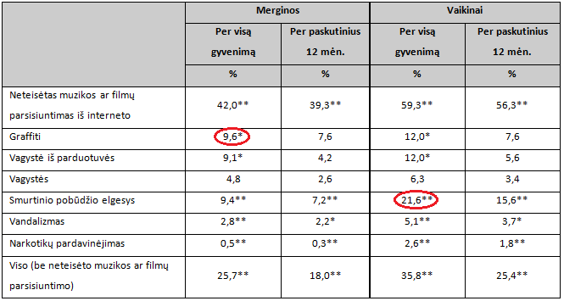
Lytis ir delinkventinis elgesys
χ² testas, *p ≤ 0,05; χ² testas, **p ≤ 0,01

Slide 11
Kontaktas su policija
Per visą gyvenimą:
  Merginos – 4,3 %
  Vaikinai – 11,2 %
Per paskutinius 12 mėn.:
  Merginos – 3,1 %
  Vaikinai – 7,0 %

Slide 12
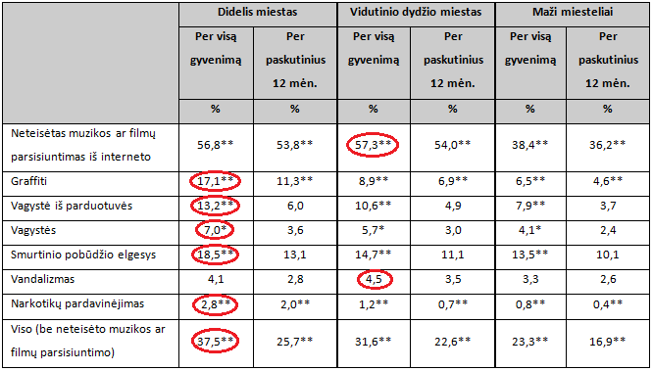
Gyvenamoji vieta ir delinkventinis elgesys
χ² testas, *p ≤ 0,05; χ² testas, **p ≤ 0,01

Slide 13
Kontaktas su policija
Per visą gyvenimą:
  Didelis miestas – 8,5 %
  Vidutinio dydžio miestas – 7,3 %
  Maži miesteliai – 7,8 %
Per paskutinius 12 mėn.:
  Didelis miestas – 5,7 %
  Vidutinio dydžio miestas – 4,9 %
  Maži miesteliai – 4,6 %

Slide 14
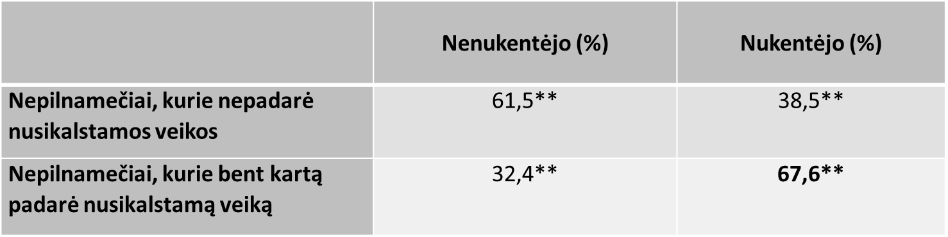
Delinkvencijos ir viktimizacijos sąsajos (1)
Delinkventinio elgesio paplitimas:
Per visą gyvenimą – 26,6 % moksleivių
Per paskutinius 12 mėn. – 18 % moksleivių
χ² testas, **p ≤ 0,01
Viktimizacijos lygis:
Per visą gyvenimą – 47,1 % moksleivių
Per paskutinius 12 mėn. – 38,3 % moksleivių

Slide 15
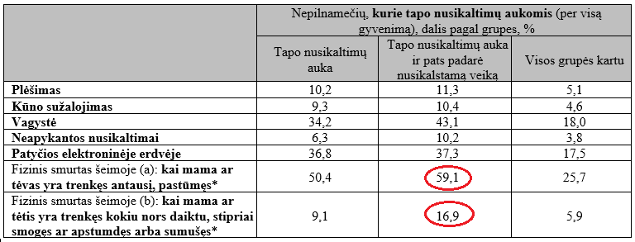
Delinkvencijos ir viktimizacijos sąsajos (2)
*Įskaitant ir tuos atvejus, kai tai buvo bausmė už blogą elgesį

Slide 16
ISRD-2 ir ISRD-3 palyginimas (1)
Per visą gyvenimą:
  2006 m. – 29,9 %
  2013 m. – 23,8 %
Per paskutinius 12 mėn.:
  2006 m. – 18,5 %
  2013 m. – 15,9 %

Slide 17
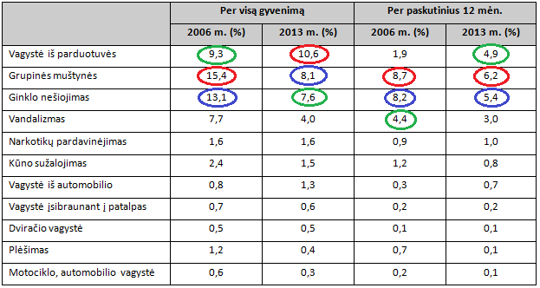
ISRD-2 ir ISRD-3 palyginimas (2)

Slide 18
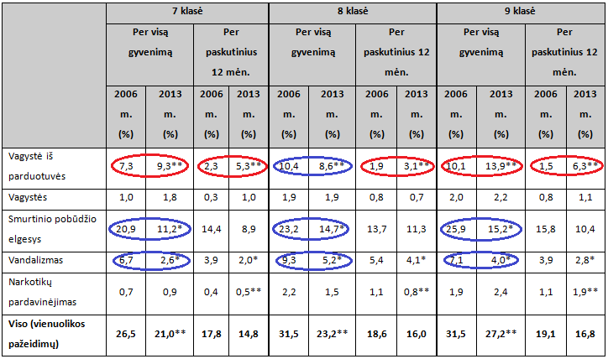
ISRD-2 ir ISRD-3 palyginimas (3)
χ² testas, *p ≤ 0,05; χ² testas, **p ≤ 0,01

Slide 19
Delinkventinio elgesio paplitimas šešių ES šalių sostinėse (%)

Slide 20
Labiausiai paplitę teisės pažeidimai tarp moksleivių šešių ES valstybių sostinėse
 | Labiausiai paplitęs teisės pažeidimas | Antras pagal paplitimą teisės pažeidimas
Liublijana | Vandalizmas | Neteisėtas įsilaužimas į duomenų bazę (‚hacking‘)
Nikosija | Grupinės muštynės | Neteisėtas įsilaužimas į duomenų bazę (‚hacking‘)
Praha | Grupinės muštynės | Ginklo nešiojimas
Talinas | Ginklo nešiojimas | Grupinės muštynės
Vilnius | Grupinės muštynės | Ginklo nešiojimas
Varšuva | Ginklo nešiojimas | Grupinės muštynės

Slide 21
Viktimizacijos patirtis šešių ES šalių sostinėse (%)

Slide 22
Teigiamas požiūris į smurtinį elgesį tarp šešių ES valstybių sostinių moksleivių, % pagal skalę

Slide 23
Teigiamas požiūris į smurtą
Šiek tiek smurto yra smagu
Kai kuriems žmonėms reikia panaudoti jėgą, kad jie būtų gerbiami
Jeigu mane kas nors užpuls, aš jam/jai duosiu atgal
Be smurto viskas būtų daug nuobodžiau
Visiškai normalu, kad vaikinai nori save išbandyti fizinėse kovose su kitais

Slide 24
Išvados (1)
Labiausiai paplitęs delinkventinis elgesys tarp moksleivių – neteisėtas muzikos ar filmų parsisiuntimas iš interneto.
Latentinis ir registruotas nepilnamečių nusikalstamas elgesys skiriasi paplitimu ir struktūra, tik nežymi dalis smurtinio pobūdžio pažeidimų atsispindi kriminalinėje statistikoje.
Didėjant amžiui delinkventinio elgesio paplitimas paprastai didėja.

Slide 25
Išvados (2)
Pastebimas gana žymus atotrūkis tarp merginų ir vaikinų delinkventinio elgesio, tačiau jis mažesnis negu skelbiamas oficialios registruotų nusikaltimų statistikos.
Mažesniuose miestuose paprastai moksleivių delinkventinio elgesio rodikliai mažesni.
Didesnė dalis moksleivių nukenčia nuo nusikalstamų veikų, negu jų padaro patys.

Slide 26
Išvados (3)
2006 m. ir 2013 m. delinkventinio elgesio rodikliai rodo, kad delinkventinio elgesio nedaugėja, daromi pažeidimai nėra linkę sunkėti, pažeidėjų amžius nejaunėja.
Šešios ES narės panašios tiek pagal 7-9 klasių moksleivių delinkventinio elgesio paplitimą , tiek pagal labiausiai paplitusias nusikalstamas veikas.
Vilniaus moksleiviai turi stipriau išreikštas teigiamas nuostatas smurto atžvilgiu, taip pat yra daugiau nukentėję nuo plėšimo bei patyčių.

Slide 27

Dėkojame už dėmesį!
renata.giedryte@teise.org
laura.usele@teise.org
Detalesni tyrimo rezultatai:
http://teise.org/wp-content/uploads/2016/06/JAUNIMO_DELINK_ELGESYS.pdf

